Slide 1
J.P.S.
NH-16, Gangapada,
Khurda
2025 - 26
सूचना लेखन
Vipin Kumar Yadav
TGT - Hindi

Slide 2

सूचना
सूचना मतलब जानकारी अर्थात लिखित रूप में जिस माध्यम से कम से कम शब्दों में महत्वपूर्ण जानकारियों को जनता तक पहुँचाया जाता है, उसे सूचना कहते हैं। सूचना की भाषा शैली औपचारिक होती है । सूचना को अंग्रेजी में 'Notice' कहते हैं। सूचनाएँ व्यक्तिगत रूप में भी दी जा सकती हैं। यह प्रायः लोगों के लिए समाचार पत्रों में प्रकाशित कराया जाता है। ये कभी कभी दीवारों पर पोस्टर्स के रूप में तथा सूचनापट्टों पर ऐसे सार्वजानिक स्थलों पर लगा दी जाती है, जिससे इनको आम आदमी आसानी से पढ़ सकें ।
इस तरह सूचना लेखन वह गतिविधि है, जिसके माध्यम से कोई विशिष्ट जानकारी जनसामान्य तक पहुँचाई जाती है ।

Slide 3
सूचना लेखन में निम्नलिखित बातों का ध्यान रखना चाहिए-
1
2
3
4
5
सूचना लेखन में मुख्य विषय से भटकना नहीं चाहिए।
व्यर्थ के विस्तार से बचने का प्रयास करना चाहिए।
वाक्यों के बीच निकटता और संबद्धता होनी चाहिए।
भाषा प्रभावपूर्ण और प्रवाहमयी होनी चाहिए।
छोटे-छोटे वाक्यों का प्रयोग करना अच्छा रहता है।
6
8
5
भाषा सरल, बोधगम्य और सहज होनी चाहिए।
सूचना लेखन उतने ही शब्दों में करना चाहिए जितने शब्द में लिखने का निर्देश दिया गया हो। उस शब्द-सीमा से 5 या अधिक शब्द होने से फर्क नहीं पड़ता है।
सूचना पढ़ते समय लगे कि इसमें जानकारी स्पष्ट कर दी गई है ।

Slide 4
सूचना के भेद
1
  नीति संबंधी सूचनाएँ ।
2
  सरकारी पदों के रिक्त होने की सूचनाएँ ।
3
  नीलामी संबंधी सूचनाएँ ।

Slide 5
सूचना के भेद
4
  सार्वजानिक उपक्रमों की बैठक संबंधी सूचनाएँ।
5
  न्यायलय संबंधी सूचनाएँ।
6
  स्वायत्त संस्थाओं द्वारा लिए गए निर्णयों की सूचनाएँ।
7
  सांस्कृतिक गतिविधियों, समारोहों, मैच, पिकनिक, यात्रा आदि से संबंधित सूचनाएँ

Slide 6
सूचना के भेद
8
  विभिन्न आयोगों (Commissions) द्वारा किए गए कार्यों की सूचनाएँ।
9
  व्यावसायिक संस्थानों द्वारा जारी सूचनाएँ।
10
  अनुशासनात्मक कार्रवाई (Disciplinary actions) किए जाने संबंधी सूचनाएँ।
11
  जन्म, मृत्यु, नाम परिवर्तन, खोया-पाया तथा अन्य सामाजिक समस्याओं संबंधी सूचनाएँ

Slide 7
सूचना जारी करनेवाली संस्था/संगठन का नाम सबसे ऊपर मध्य में।
1
इसके ठीक नीचे 'सूचना' शब्द का प्रयोग।
सूचनाओं का प्रारूप
2
यदि किसी विशिष्ट वर्ग/व्यक्ति के लिए सूचना है, तो दाईं ओर कोष्ठक में उसका संकेत।
3

Slide 8
सूचना शब्द के नीचे अथवा सूचना शब्द के साथ सूचना के विषय/शीर्षक का उल्लेख।
4
सूचना शब्द के ऊपर तथा संस्था/संगठन के
नाम के नीचे बाईं ओर सूचना जारी करने की तिथि का उल्लेख।
सूचनाओं का प्रारूप
5
सूचना का कथ्य: संक्षेप में जो संप्रेषणीय हो।
6

Slide 9
कथ्य के अंतर्गत कार्य पूरा किए जाने की अंतिम तिथि का उल्लेख।
7
अंत में नीचे बाईं ओर सूचना लेखक के हस्ताक्षर, नाम एवं पद।
8
सूचनाओं का प्रारूप
सूचना का कथ्य: संक्षेप में जो संप्रेषणीय हो।
9
नोट
  भाषा औपचारिक होते हुए भी सरल एवं सुबोध हो, जिससे कि आम आदमी समझ सके

Slide 10
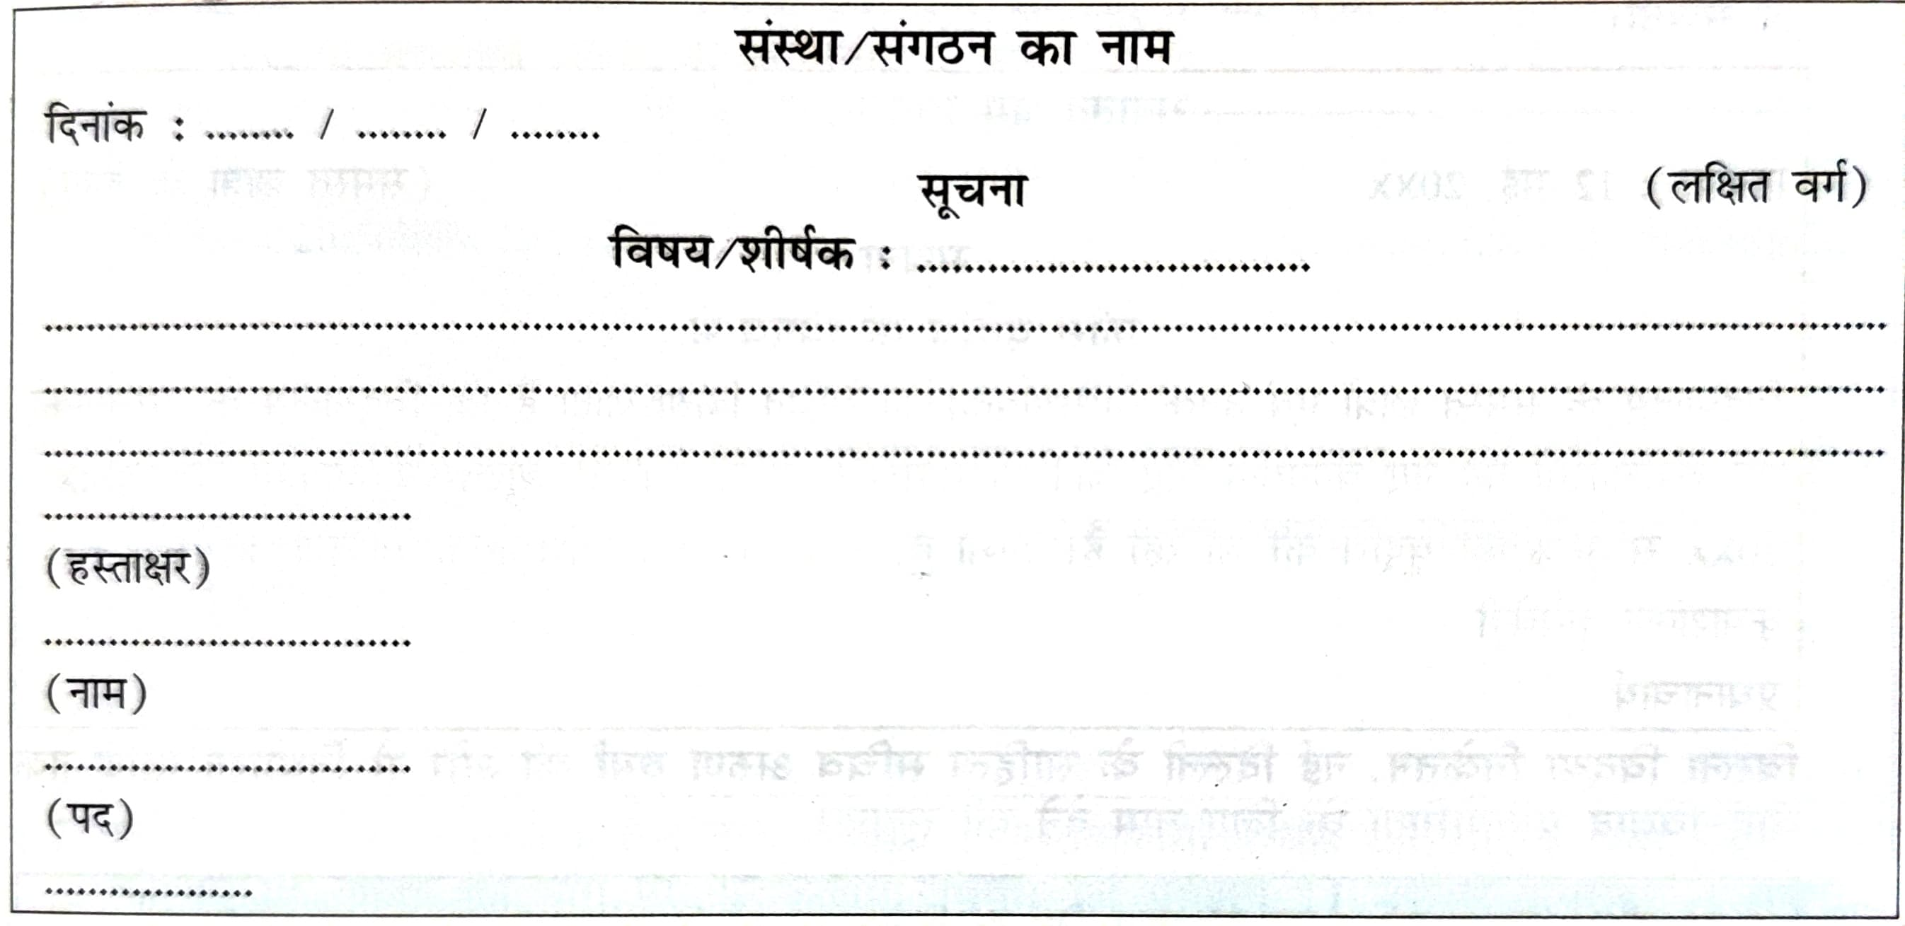

Slide 11
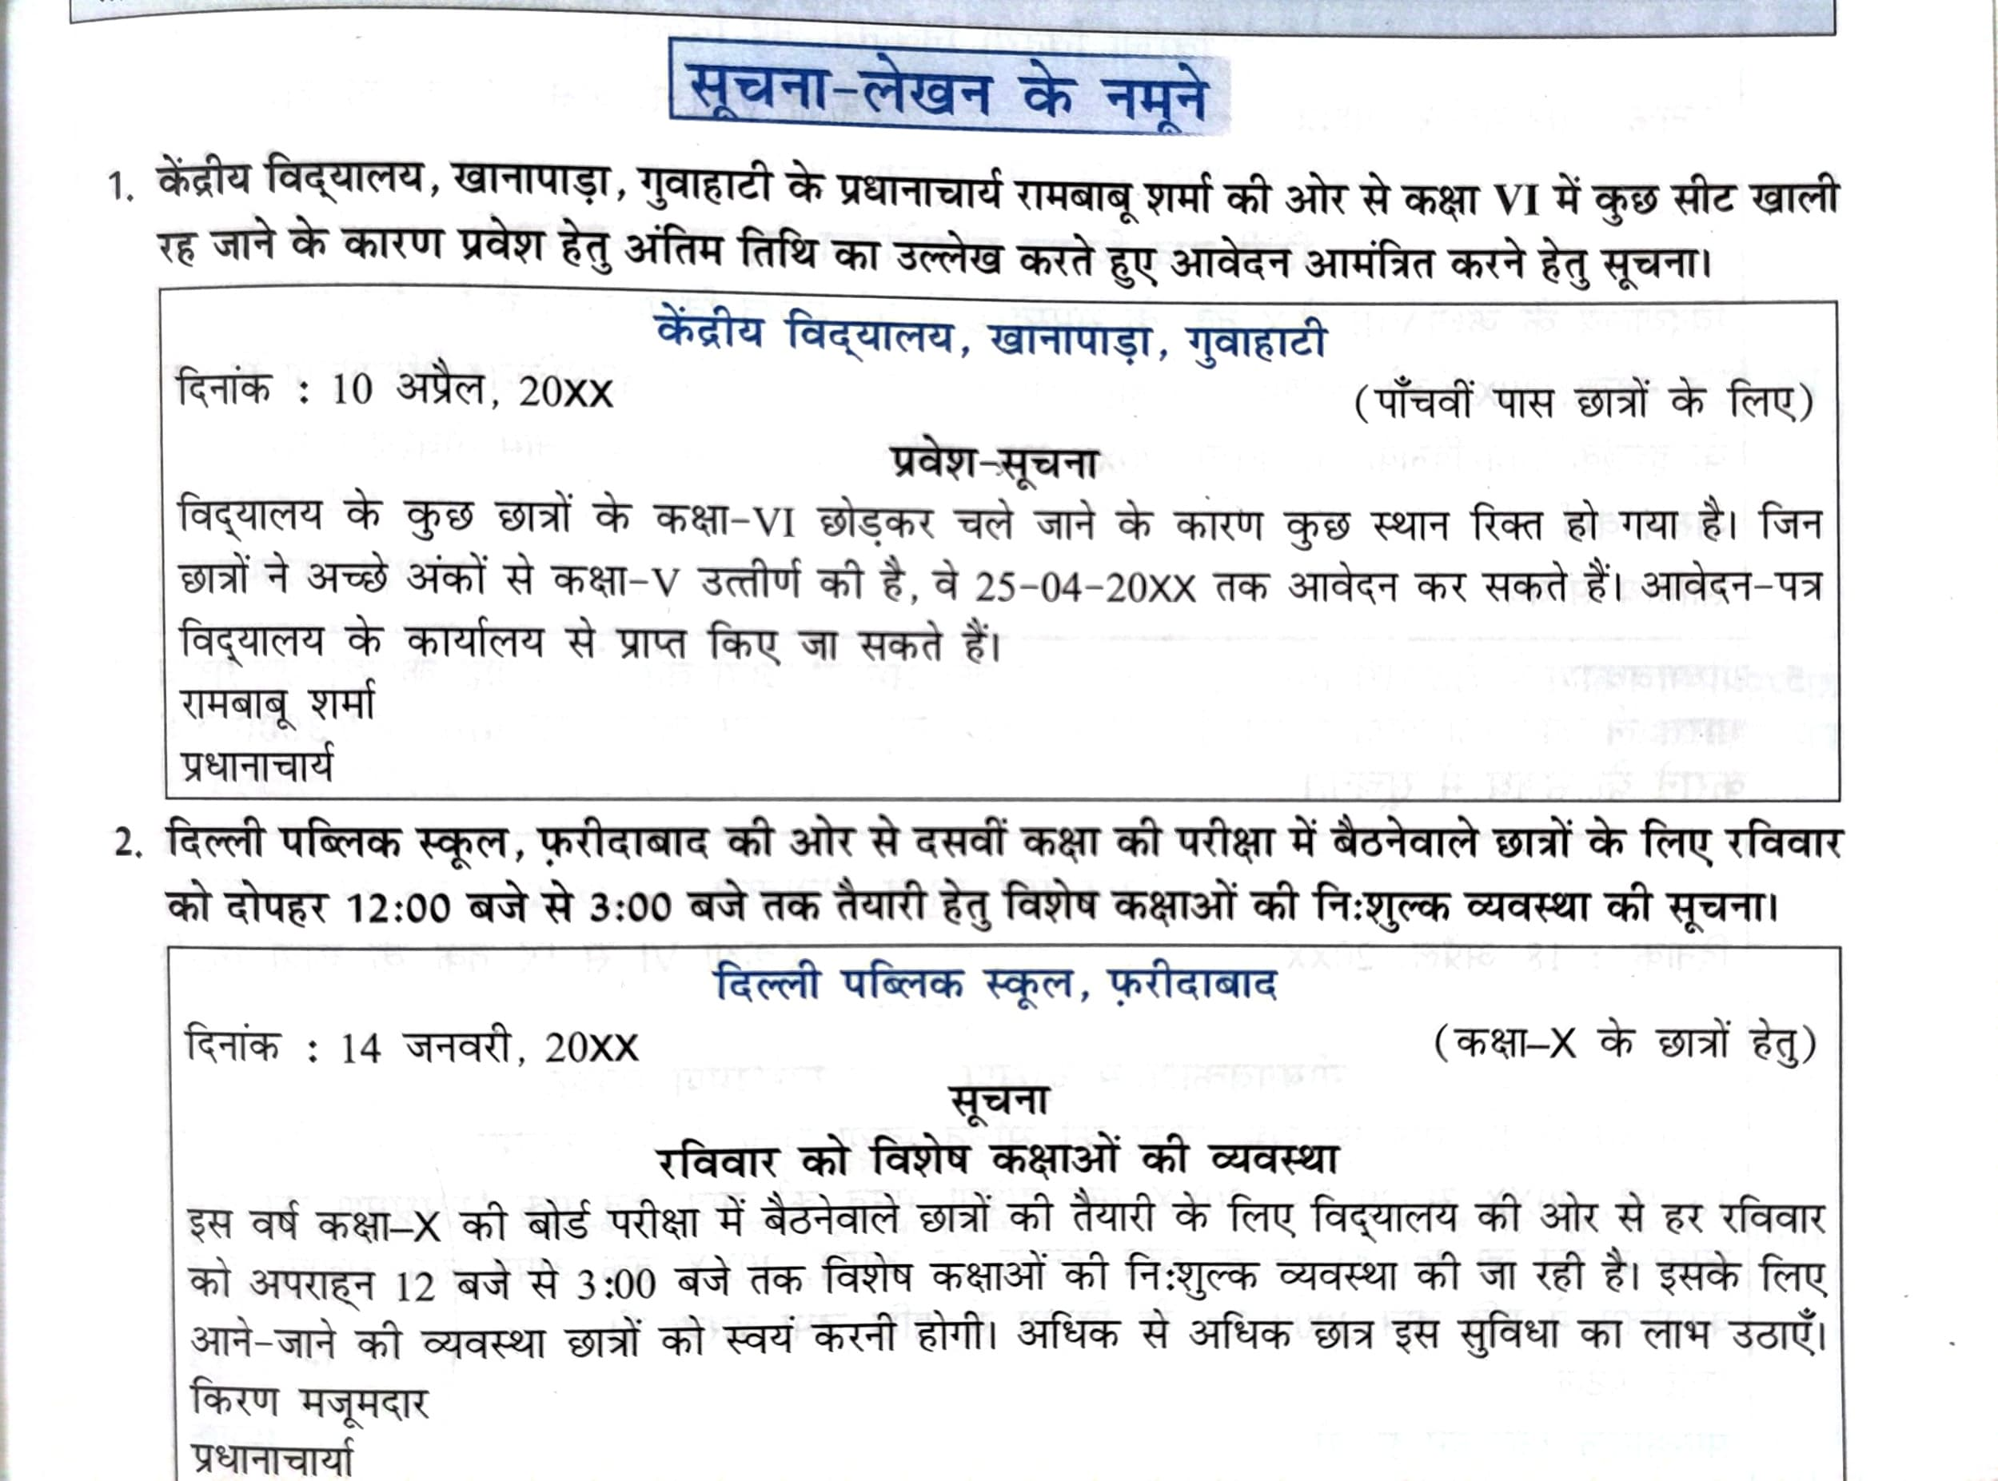
संस्था – केन्द्र्यीय विद्यालय, खोरधा
प्रधानाचार्य- रामबाबू शर्मा
विशिष्ट – (कक्षा 6 विध्यार्थोयों के लिए)
अंतिम तिथि- xx/xx/xxxx

